Slide 1
เส้นทางแห่ง
ความถ่อมใจ
The Path Of Humility

Slide 2
มนุษย์เอ๋ย พระองค์ได้ทรง
สำแดงแก่ท่านแล้วว่าอะไรดี
และอะไรที่องค์พระผู้เป็นเจ้า
ทรงประสงค์จากท่าน...
RHEMA CHURCH
BANGKOK
The Path Of Humility
มีคาห์ 6:8

Slide 3
คือจงประพฤติอย่าง
เที่ยงธรรม รักความเมตตากรุณา
และดำเนินอย่างถ่อมใจ
ไปกับพระเจ้าของท่าน
RHEMA CHURCH
BANGKOK
The Path Of Humility
มีคาห์ 6:8

Slide 4
ตำแหน่งที่สูงที่สุด
โรม 1:1, ฟิลิปปี 1:1, ยากอบ 1:1,
2 เปโตร 1:1, มัทธิว 20:28, ฟีลิปปี 2:7

Slide 5
จดหมายฉบับนี้จากข้าพเจ้า
เปาโลผู้เป็นผู้รับใช้ของ
พระเยซูคริสต์ เป็นผู้ที่ได้รับ
การทรงเรียกให้เป็นอัครทูต...
RHEMA CHURCH
BANGKOK
The Path Of Humility
โรม 1:1

Slide 6
RHEMA CHURCH
BANGKOK
และทรงแยกไว้
เพื่อข่าวประเสริฐของพระเจ้า
โรม 1:1
The Path Of Humility

Slide 7
RHEMA CHURCH
BANGKOK
ข้าพเจ้าเปาโลกับทิโมธี
ผู้เป็นผู้รับใช้ของ
พระเยซูคริสต์…
ฟิลิปปี 1:1
The Path Of Humility

Slide 8
RHEMA CHURCH
BANGKOK
ข้าพเจ้ายากอบ
ผู้เป็นผู้รับใช้ของพระเจ้า
และขององค์พระเยซูคริสต์เจ้า ……
ยากอบ 1:1
The Path Of Humility

Slide 9
RHEMA CHURCH
BANGKOK
ข้าพเจ้าซีโมนเปโตร
ผู้เป็นผู้รับใช้และอัครทูตของ
พระเยซูคริสต์ …
2 เปโตร 1:1
The Path Of Humility

Slide 10
RHEMA CHURCH
BANGKOK
เหมือนกับที่บุตรมนุษย์ไม่ได้มา
เพื่อรับการปรนนิบัติ แต่มาเพื่อ
ปรนนิบัติ...
มัทธิว 20:28
The Path Of Humility

Slide 11
RHEMA CHURCH
BANGKOK
และประทานชีวิต
ของพระองค์เป็นค่าไถ่
เพื่อคนเป็นอันมาก
มัทธิว 20:28
The Path Of Humility

Slide 12
RHEMA CHURCH
BANGKOK
…พระองค์กลับทรงสละทุกสิ่ง
มารับสภาพทาส
บังเกิดเป็นมนุษย์
ฟิลิปปี 2:7
The Path Of Humility

Slide 13
เส้นทางแห่ง
ความถ่อมใจ
The Path Of Humility

Slide 14
แล้วพระองค์ตรัสกับเขา
ทั้งหลายว่า “จงระวังให้ดี!
จงระวังตนจาก
ความโลภทุกชนิด...
RHEMA CHURCH
BANGKOK
The Path Of Humility
ลูกา 12:15

Slide 15
RHEMA CHURCH
BANGKOK
ชีวิตคนเราไม่ได้อยู่ที่
การมีทรัพย์สิ่งของเหลือเฟือ
ลูกา 12:15
The Path Of Humility

Slide 16
36 จะมีประโยชน์อะไรที่
คนคนหนึ่งจะได้โลกนี้ทั้งโลก
แต่ต้องสูญเสียจิตวิญญาณ
ของตน
RHEMA CHURCH
BANGKOK
The Path Of Humility
มาระโก 8:36

Slide 17
RHEMA CHURCH
BANGKOK
37 หรือใครจะเอาอะไรมาแลก
กับจิตวิญญาณของตนได้
มาระโก 8:37
The Path Of Humility

Slide 18
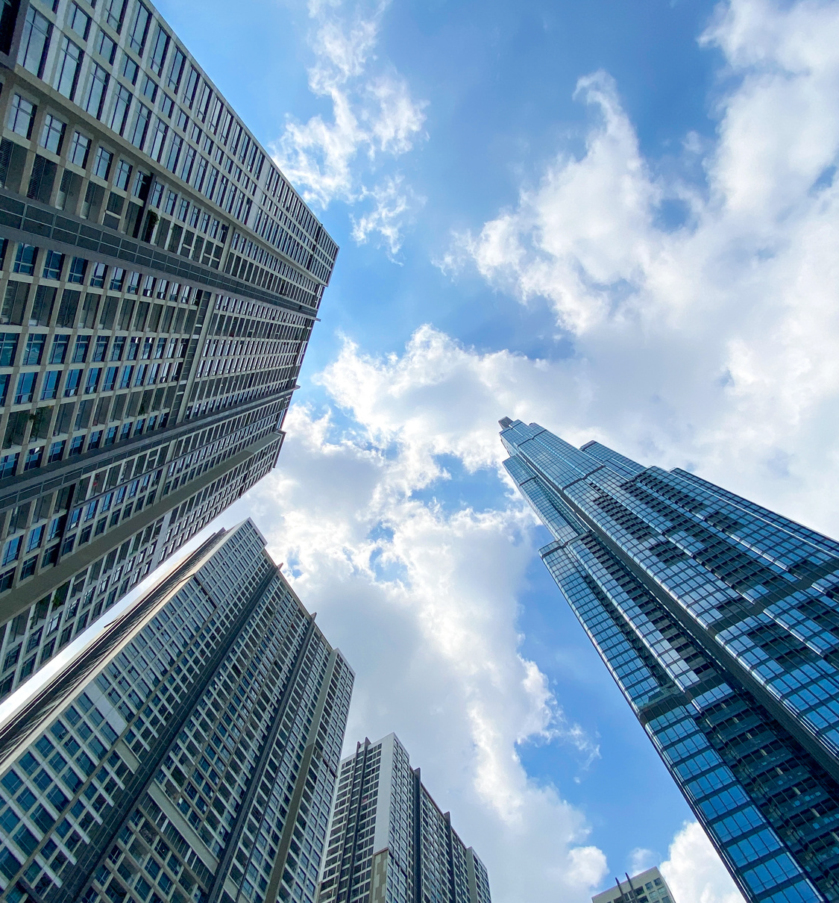
ที่ที่สูงที่สุด
มาระโก 9:33-35, ฟิลิปปี 2:3,9, โยบ 5:11,
ลูกา 1:52, มัทธิว 23:12, 1 เปโตร 5:6

Slide 19
33 เมื่อพวกเขามาถึง
เมืองคาเปอรนาอุม ขณะพระองค์
อยู่ในบ้านพระองค์ทรงถาม
พวกเขาว่า “ระหว่างทางพวกท่าน
ถกเถียงกันเรื่องอะไร
RHEMA CHURCH
BANGKOK
The Path Of Humility
มาระโก 9:33

Slide 20
34 แต่พวกเขานิ่งอยู่
เพราะระหว่างทาง
พวกเขาเถียงกันเรื่อง
ใครเป็นใหญ่ที่สุด
RHEMA CHURCH
BANGKOK
The Path Of Humility
มาระโก 9:34

Slide 21
RHEMA CHURCH
BANGKOK
35 พระเยซูทรงนั่งลงแล้ว
เรียกสาวกทั้งสิบสองคนมา
และตรัสว่า...
มาระโก 9:35
The Path Of Humility

Slide 22
RHEMA CHURCH
BANGKOK
“หากผู้ใดอยากเป็นที่หนึ่ง
เขาต้องเป็นคนสุดท้าย
และเป็นคนรับใช้ของคนทั้งปวง”
มาระโก 9:35
The Path Of Humility

Slide 23
อย่าทำสิ่งใดด้วยความ
มักใหญ่ใฝ่สูงอย่างเห็นแก่ตัว
หรือด้วยความถือดี แต่จงทำด้วยความถ่อมใจ ถือว่าคนอื่นดีกว่าตน
RHEMA CHURCH
BANGKOK
ฟิลิปปี 2:3
The Path Of Humility

Slide 24
“ฉะนั้นพระเจ้าจึงทรงเชิดชู
พระองค์ขึ้นสู่ที่สูงสุด และประทานพระนามเหนือนามทั้งปวง
แก่พระองค์…”
RHEMA CHURCH
BANGKOK
The Path Of Humility
ฟิลิปปี 2:9

Slide 25
RHEMA CHURCH
BANGKOK
ทรงเชิดชูผู้ที่ต่ำต้อย…
โยบ 5:11
The Path Of Humility

Slide 26
RHEMA CHURCH
BANGKOK
พระองค์ทรงปลดเจ้านาย
ลงจากบัลลังก์ แต่ทรงยก
ผู้ต่ำต้อยขึ้น
The Path Of Humility
ลูกา 1:52

Slide 27
RHEMA CHURCH
BANGKOK
เพราะผู้ใดยกตัวเองขึ้น
จะถูกทำให้ต่ำลงและผู้ใด
ถ่อมตัวลงจะได้รับการเชิดชูขึ้น
The Path Of Humility
มัทธิว 23:12

Slide 28
เพราะฉะนั้นพวกท่านจงถ่อมใจ
ลงภายใต้พระหัตถ์อันทรงฤทธิ์
ของพระเจ้าเพื่อพระองค์จะทรง
ยกท่านขึ้นเมื่อถึงเวลาอันควร
RHEMA CHURCH
BANGKOK
The Path Of Humility
1 เปโตร 5:6

Slide 29
บำเหน็จที่สูงที่สุด
ฟิลิปปี 3:7-10,14, อิสยาห์ 57:15,
สดุดี 138:6, มัทธิว 11:29

Slide 30
ข้าพเจ้ารุดหน้าไปสู่หลักชัย
เพื่อคว้ารางวัลซึ่งพระเจ้า
ได้ทรงเรียกข้าพเจ้าจากสวรรค์
ผ่านทางพระเยซูคริสต์ให้ไปรับ
RHEMA CHURCH
BANGKOK
The Path Of Humility
ฟิลิปปี 3:14

Slide 31
RHEMA CHURCH
BANGKOK
7 แต่สิ่งใดๆ ที่เคยเป็นกำไร
ของข้าพเจ้า บัดนี้ข้าพเจ้า
ถือว่าขาดทุนเพื่อเห็นแก่พระคริสต์
The Path Of Humility
ฟิลิปปี 3:7

Slide 32
8 ยิ่งกว่านั้นอีกข้าพเจ้า
เห็นว่าทุกสิ่งไร้ค่าเมื่อเทียบ
กับความยิ่งใหญ่ล้ำเลิศในการที่ได้ รู้จักพระเยซูคริสต์...
RHEMA CHURCH
BANGKOK
The Path Of Humility
ฟิลิปปี 3:8

Slide 33
องค์พระผู้เป็นเจ้าของ
ข้าพเจ้า เพื่อพระองค์ข้าพเจ้า
ได้สละทุกสิ่ง ข้าพเจ้าถือว่า
สิ่งเหล่านั้นเป็นเศษขยะเพื่อ
ข้าพเจ้าจะได้พระคริสต์
RHEMA CHURCH
BANGKOK
The Path Of Humility
ฟิลิปปี 3:8

Slide 34
RHEMA CHURCH
BANGKOK
9 และอยู่ในพระองค์
ตัวข้าพเจ้าเองไม่มีความชอบธรรม
ที่ได้มาโดยบทบัญญัติ มีแต่
ความชอบธรรม ...
The Path Of Humility
ฟิลิปปี 3:9

Slide 35
ที่ได้มาโดยความเชื่อ
ในพระคริสต์เป็นความชอบธรรม
ซึ่งมาจากพระเจ้าและได้มา
โดยความเชื่อ
RHEMA CHURCH
BANGKOK
The Path Of Humility
ฟิลิปปี 3:9

Slide 36
10 ข้าพเจ้าต้องการ
รู้จักพระคริสต์และมีประสบการณ์
ในฤทธิ์อำนาจแห่ง
การคืนพระชนม์ของพระองค์...
RHEMA CHURCH
BANGKOK
The Path Of Humility
ฟิลิปปี 3:10

Slide 37
และร่วมสามัคคีธรรม
ในการทนทุกข์ของพระองค์
เป็นเหมือนพระองค์
ในการสิ้นพระชนม์
RHEMA CHURCH
BANGKOK
The Path Of Humility
ฟิลิปปี 3:10

Slide 38
เพราะพระองค์ผู้สูงเด่นซึ่ง
ดำรงอยู่นิรันดร์ ผู้ทรงพระนามว่า
บริสุทธิ์ ตรัสว่า “เราอาศัยอยู่ใน
ที่สูงส่งและบริสุทธิ์ ...
RHEMA CHURCH
BANGKOK
The Path Of Humility
อิสยาห์ 57:15

Slide 39
แต่ก็สถิตกับคนที่สำนึกผิด
และถ่อมใจลง เพื่อฟื้น
จิตวิญญาณของคนที่ถ่อมใจ
และฟื้นใจคนที่สำนึกผิด
RHEMA CHURCH
BANGKOK
The Path Of Humility
อิสยาห์ 57:15

Slide 40
RHEMA CHURCH
BANGKOK
แม้องค์พระผู้เป็นเจ้า
ทรงสูงส่งยิ่งนัก พระองค์ยัง
ทรงเหลียวแลคนต่ำต้อย …
สดุดี 138:6
The Path Of Humility

Slide 41
จงรับแอกของเราแบกไว้และ
เรียนรู้จากเรา เพราะเราสุภาพ
และถ่อมใจ แล้วจิตวิญญาณ
ของท่านจะพักสงบ
RHEMA CHURCH
BANGKOK
The Path Of Humility
มัทธิว 11:29

Slide 42
เส้นทางแห่ง
ความถ่อมใจ
The Path Of Humility

Slide 43
RHEMA CHURCH
BANGKOK
เพราะข้าพเจ้าเป็นผู้น้อยที่สุด
ในหมู่อัครทูตและไม่คู่ควร
แม้กระทั่งจะได้ชื่อว่าอัครทูต...
1 โครินธ์ 15:9
The Path Of Humility

Slide 44
RHEMA CHURCH
BANGKOK
เพราะข้าพเจ้า
ได้ข่มเหงคริสตจักรของพระเจ้า
1 โครินธ์ 15:9
The Path Of Humility

Slide 45
แม้ข้าพเจ้าต่ำต้อยกว่า
ผู้เล็กน้อยที่สุดในประชากร
ทั้งหมดของพระเจ้า ข้าพเจ้า
ก็ได้รับพระคุณนี้...
RHEMA CHURCH
BANGKOK
The Path Of Humility
เอเฟซัส 3:8

Slide 46
RHEMA CHURCH
BANGKOK
คือได้ประกาศแก่คนต่างชาติ
ถึงความไพบูลย์อันสุดจะหยั่งได้
ของพระคริสต์…
เอเฟซัส 3:8
The Path Of Humility

Slide 47
ข้อความนี้เป็นความจริง
ซึ่งสมควรแก่การยอมรับ โดย
ไม่มีข้อกังขา คือพระเยซูคริสต์
เสด็จเข้ามาในโลก...
RHEMA CHURCH
BANGKOK
The Path Of Humility
1 ทิโมธี 1:15

Slide 48
เพื่อช่วยคนบาปให้รอด
และในบรรดาคนบาป
ข้าพเจ้าเป็นตัวร้ายที่สุด
RHEMA CHURCH
BANGKOK
1 ทิโมธี 1:15
The Path Of Humility

Slide 49
ความจริงที่ท่านต้องยึดไว้
RHEMA CHURCH
BANGKOK
ตำแหน่งที่สูงที่สุด: เมื่อเราปรนนิบัติผู้อื่น
ที่ที่สูงที่สุด: เมื่อพระองค์ทรงยกชูเราขึ้น
บำเหน็จที่สูงที่สุด: การรู้จักพระเยซู
The Path Of Humility

Slide 50
เส้นทางแห่ง
ความถ่อมใจ
The Path Of Humility

